Slide 1
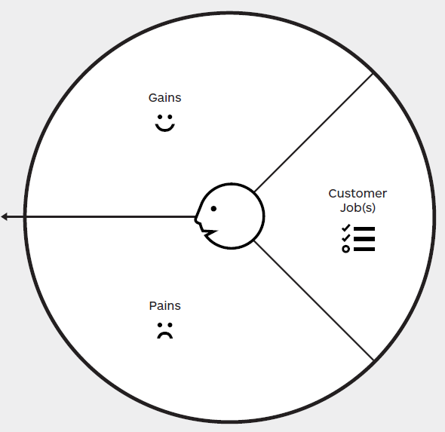
改善孩子的發展
獲得喘息與支援
有效的育兒方法
社群歸屬感
情感支持
課程與活動資源
強化家庭關係
高度專屬化的服務
專業的支援
夫妻、親子間的關係緊張
整合資訊與資源
焦慮與不安
疲憊與無助感
心理與生活壓力、
時間與精力不足、

Slide 2
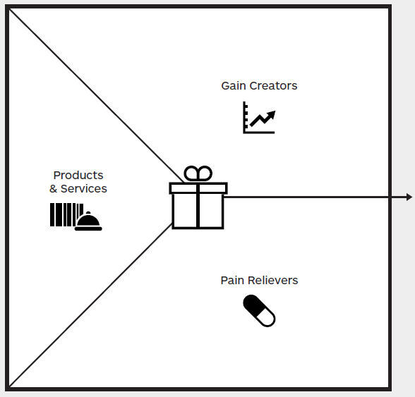
加入線上互動課程或遠距支持
提升活動品質
推動口碑
粉專與線上資源
嬰幼兒早期篩檢（ITC）
強化現有服務
企業合作與贊助
促進親子互動
提供到宅支援服務
親子互動課程
家長交流團體
個人化服務
整合服務資訊
推出線上服務

Slide 3
第一組
郭語晏
鄭庭昀
董旻彥
林柏言 吳柏翰

